Slide 1
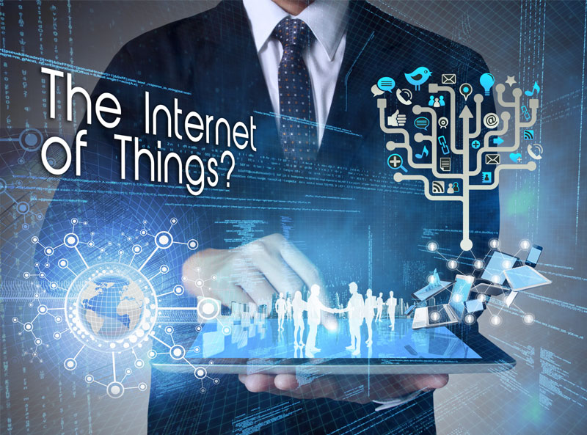
IoTとM2M “Internet of Things” & “Machine to Machine”
28.MAY.2014
Notes:
さて、やっと今日の本題です。
先週は、斎藤さんからサーバーサイドの変遷についてお話しがありました。
サーバーがクラウドへ向けて変化している間、クライアントサイドでもいろいろな変遷がありました。
それどころか、クライアント側の技術の変化が、今日のクラウドを産み出した、と見ることもできるのです。

Slide 2
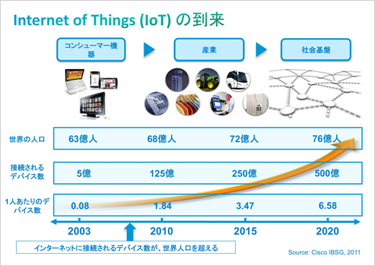
ヒトとヒトのつながりからモノとモノとのつながりへ
1990年代、ゼロックス パロ・アルト研究所が「ユビキタスコンピューティング」を提唱。「あらゆる場所であらゆるモノがネットワークにつながる」という、ユビキタスネットワークのコンセプトへとつながっていった。
その後、機械同士が人間を介在させずに情報交換するシステムをMachine-to-Machine(M2M)が、注目される。
インターネットとモバイル・ネットワークの普及により、モノをつなぐコストが大幅に低下すると共に、モバイル・デバイスの普及で、技術の蓄積が加速した。
http://www.cisco-inspire.jp/archives/archives/tag/fog-computing
IoT
Internet of Things
M2M
Machine to Machine
H2H
Human to Human
H2M
Human to Machine

Slide 3
2020年におけるIoT市場の成長性
ガートナー
米調査会社のガートナーによると、2009年時点でインターネットにつながっていたモノの数はおおよそ25億個で、そのほとんどは、PCやスマートフォン、タブレット端末といったデバイスですが、2020年には、IoTの普及は急速に進み、2020年には300億個以上のデバイスがつながり、コンピュータ以外のデバイスが過半数を占め、1兆9000億ドル（約194兆円）の経済価値を創出すると予測しています。
IDC
米調査会社のIDCは、2012年に約4兆8000億ドルだったIoTの世界市場規模が、2020年には約8兆9000億ドルになり、2020年までに自律的に接続されるデバイスのエンドポイントは300億台になると予測しています。
また、IOTの本格的普及に伴い、デジタルデータの総量も急激に増加が予想されます。調査会社の米IDCによると2020年にはデジタルデータの容量は40ゼッタバイトに達すると予測しています。
インテル
インテルは、IoTの普及により、2020年には確実に500億のデバイスがインターネットに接続されると予測しています。その多くは、PCやスマートフォン、タブレットといった人が使うデバイスではなく、自動車や自動販売機、工場設置機器、医療機器などのデバイスがつながり、これらのデバイスにつながるデータを活用したビジネス展開が鍵になるとしています。
シスコシステムズ
シスコシステムズは、2013年現在で、IoTによりつながるデバイスは100億近くまで増加し、2020年には500億台のデバイスがつながり、インターネットは、人、プロセス、データ、モノを組み合わせたIoE（Internet of Everything）の時代へと大きく成長し、今後10年間でIoTは全世界に14.4兆ドルの価値を生み、日本はそのうちの少なくとも5％を占め、国内に76.1兆円の新市場が生まれると予測しています。
さらに、シスコでは、IoEの普及に伴い、2012年から2017年に全世界のIPトラフィックは3倍に増加し、モバイルトラフィックは今後5年間で13倍にも膨れ上がると予測しています。シスコでは、デバイスから生成されるデータをネットワークが介してデータセンタ−で処理するクラウドのアーキテクチャーは、IoEの時代にはボトルネックに突き当たるとし、IoE時代にクラウドを最適化しアーキテクチャーを拡張化した分散型の新たなエッジコンピューティングモデルとして、「フォグコンピューティング」を提唱しています。
マイクロソフト
日本マイクロソフトは2014年5月29日、東京都内で開発者向けカンファレンス「de:code」を開催し、後半の基調講演では、日本マイクロソフト 執行役 デベロッパー＆プラットフォーム統括本部長の伊藤かつら氏が、デバイスの数とデータの量が爆発的に増加し、2008年に世界に存在していたデバイスは世界人口と同じ70億個程度だったのに対し、2020年には10兆個になると予測しています。
『ビジネス2.0』の視点
http://blogs.itmedia.co.jp/business20/2014/06/2020iotinternet-c56b.html

Slide 4
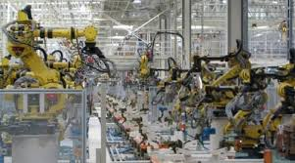
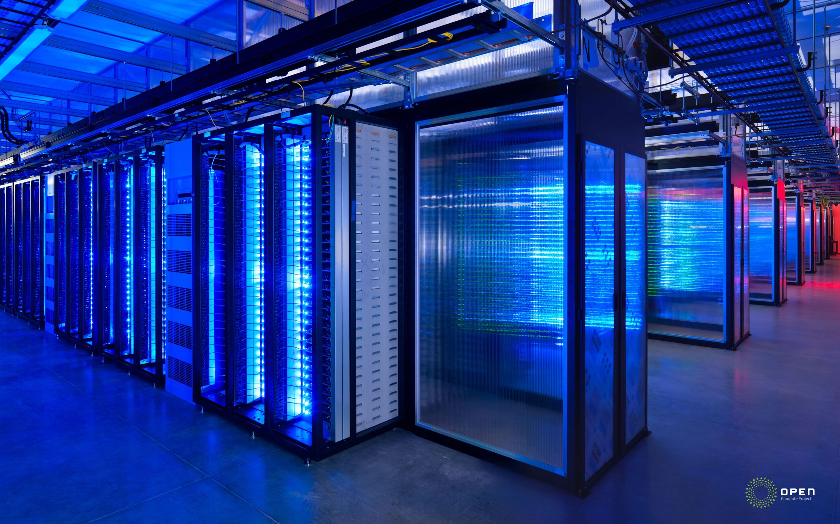
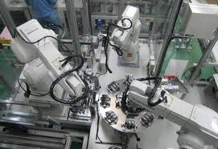
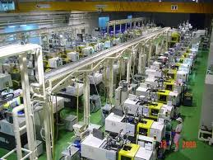
M2MからIoTへ
IoT
Internet of things
産業機器の情報収集と監視・制御
クラウド・コンピューティングの普及
コンピューター機器の高性能・低価格化
モバイルネットワーク環境
の充実とコスト低下
M2M
Machine to Machine
利用・分析のためのソフトウエア技術の進歩
スマートデバイスの普及
現実世界のデータ化
産業活動のデータ化

Slide 5
IoTの構造
クラウド
ノウハウの蓄積／機械学習
データ
ビッグデータ
分析
制御
ネットワーク
処理
インターネット
モバイル・ネットワーク
センサー・ネットワーク
モノ
自動車
スマートグリッド
住宅機器
家電製品
医療機器
産業機械
宇宙衛星
ロボット
・・・
収集
&
活用
通信
通信
通信
センサ
処理
センサ
処理
センサ
処理
IF
IF
IF

Slide 6
IoTの適用領域
モノ
自動車
通信
通信
通信
センサ
処理
センサ
処理
センサ
処理
自動車保険
テレマティクス
運送・配送業務
車載OS
各種センサー
自動運転システム
IF
IF
IF
スマートグリッド
スマートホーム
通信
通信
通信
センサ
処理
センサ
処理
センサ
処理
デマンド・レスポンス
BEMS/HEMS
マイクロ・グリッド
スマートメーター
サーモスタット
燃料パイプライン
IF
IF
IF
医療
通信
通信
通信
センサ
処理
センサ
処理
センサ
処理
遠隔医療
予防診断
検査・医療機器管理
ウェアラブル・デバイス
遠隔診察機器
医療・検査機器
IF
IF
IF

Slide 7
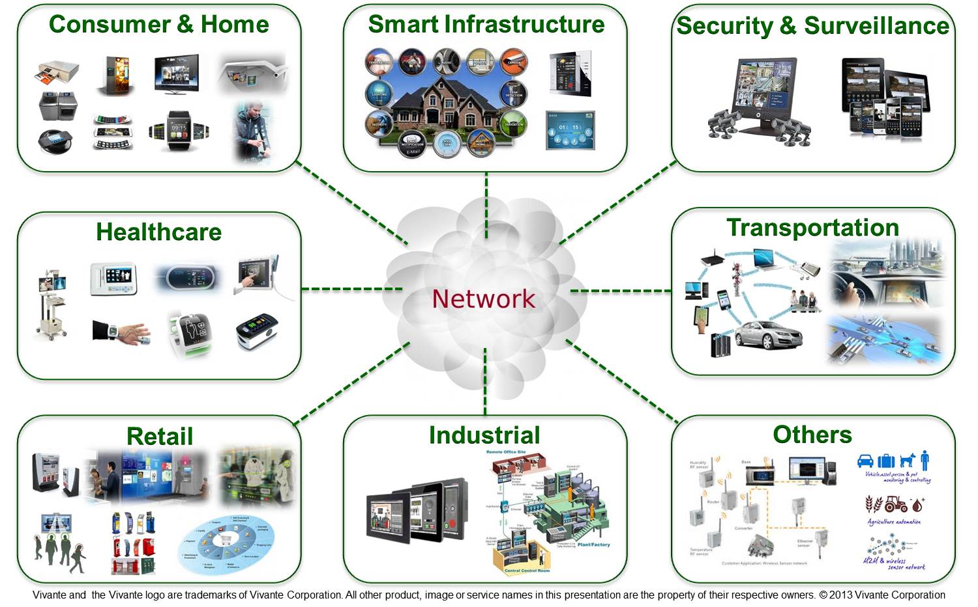
IoTの適用領域

Slide 8
IoTがもたらす新たな価値
現実世界の
可視化・分析
制御
フィードバック
IoT/M2M
データの収集
現実世界
アナルティクス
機械学習
センサー・デバイス
スマート・デバイス
モバイル・ネットワーク
データの処理
現実世界
のデータ化
Big Data
収集
モノ・ヒト・プロセスがこれまでに無く、
広範囲・高密度でつながり、
新たな価値を生みだす。

Slide 9
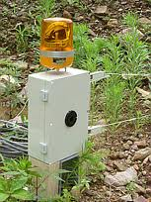
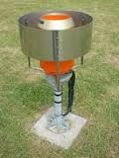
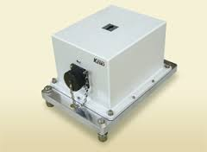
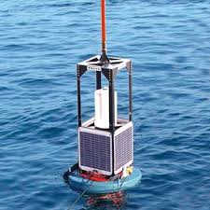
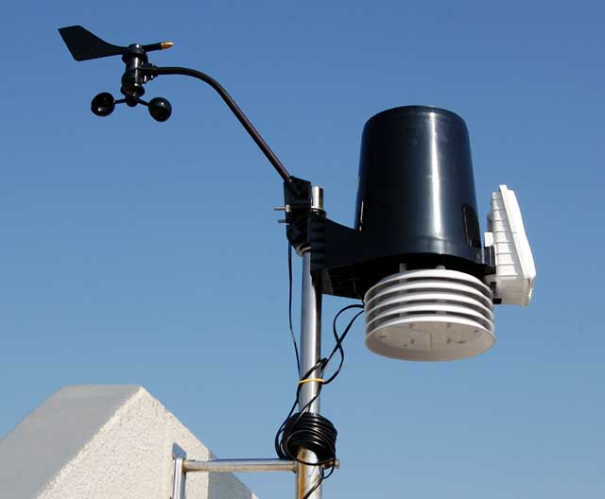
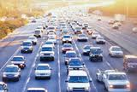
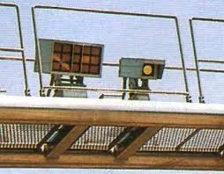
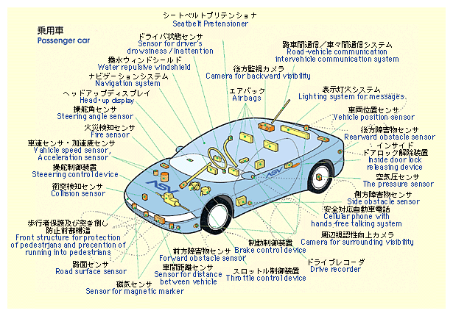
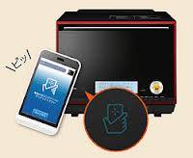
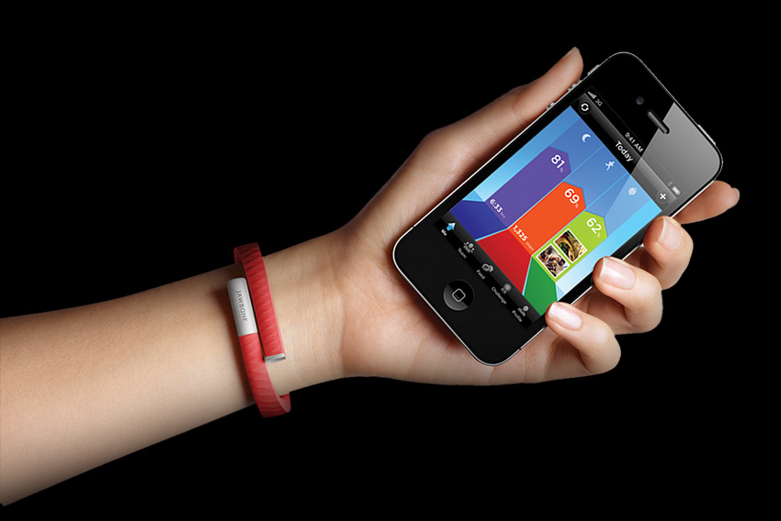
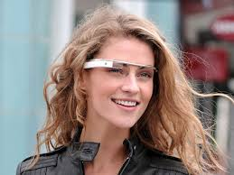
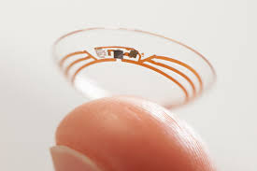
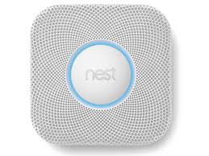
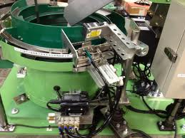
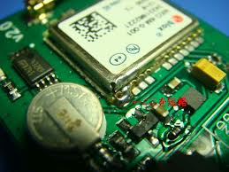
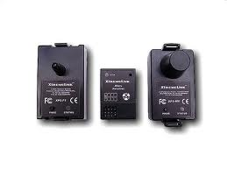
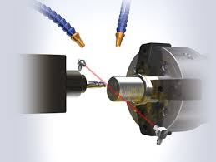
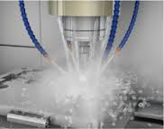
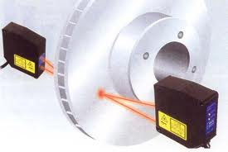
IoT/M2Mの活用
社会活動
公共活動
日常生活
人間行動
事業活動
産業活動
Vital / Life Log Data
Location Data
Big Data
Device / Sensor Data

Slide 10
IoT/M2Mの活用
社会活動
公共活動
経済活動の効率化・活性化
防災・減災
犯罪抑止 など
災害時避難誘導
エネルギー需給調整
交通監視・管制 など
日常生活
人間行動
健康増進・維持
生活利便性ち
快適性の向上 など
生活改善指導
生活環境監視・制御
予防診断 など
事業活動
産業活動
コスト削減・安全確保
ビジネス・スピード向上
エネルギー負荷の低減 など
産業機械監視・制御
エネルギー需給調整
最適物流統制 など
Vital / Life Log Data
Location Data
Big Data
Device / Sensor Data

Slide 11
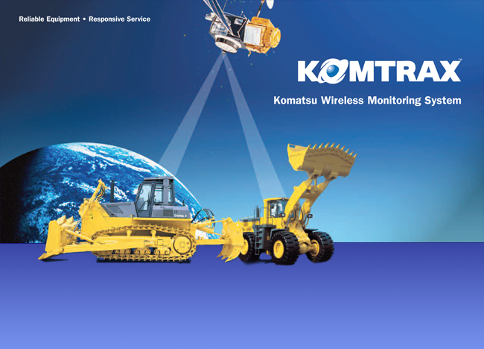
2001年
30万台
稼働状況のモニタリング
盗難防止
メンテナンス時期の通知
車両位置の特定

Slide 12
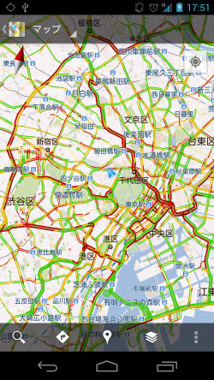
Google Mapsの渋滞表示
スマホのGoogle Mapアプリから匿名で送信される位置情報・速度データを基に渋滞状況を計算し、表示
車センサーやカメラなどの設備投資が不要
ネットワーク接続が前提で台数の多いスマホをセンサーとして利用
都市部では精度が上がるが、車が少ない地方部では精度が落ちる

Slide 13
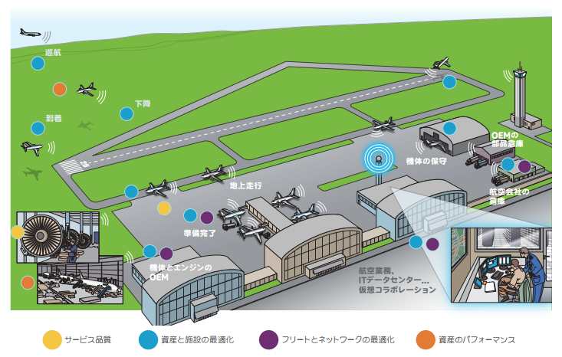
GEの航空インダストリー・ネットワーク

Slide 14
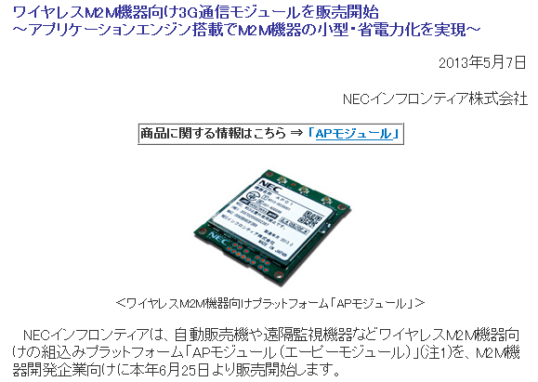
M2Mモジュール
3G
WiFi
GPS
37x42x6.5mm
13g
Linux
256MB RAM
USB/SD
ARM

Slide 15
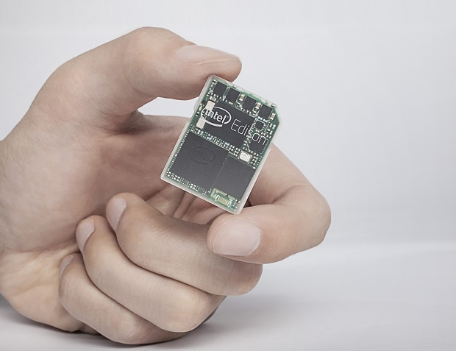
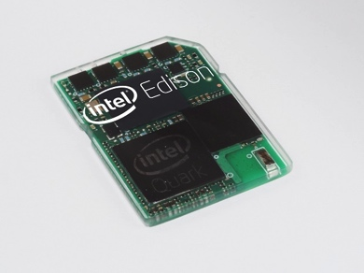
Intel Edison SDカード・サイズ PC
BlueTooth
WiFi
Dual Core IA
24x32x2.1mm
22nm 400MHz
Linux
512KB RAM
2GB Flush
「コンピューター、携帯電話、タブレットだけでなく、椅子やコーヒーメーカーやコーヒーカップなどにも利用できます」
Intel

Slide 16
IoTプラットフォームの将来
クラウド・コンピューティング
データ活用
と機能連携
アナリティクス
ソーシャル
・・・
ビックデータ
ハードウェアの統合
スイッチ、サーバー、ストレージの一体化と機能連携
ハード・ソフトのオープン化
ホワイト・ボックス、OSS版ネットワークOSの普及
アプリケーションの実行
サーバー用CPU、OSとストレージの実装
エッジ・コンピューティング
フォグ・コンピューティング
アプリケーション
アプリケーション
アプリケーション
データ集約
と高速応答
OS
OS
OS
スイッチ
スイッチ
スイッチ
スマート・デバイス
通信
通信
通信
通信
通信
通信
データ収集
と遠隔送信
データ受信
と遠隔制御
センサ
処理
センサ
処理
センサ
処理
センサ
処理
センサ
処理
センサ
処理
IF
IF
IF
IF
IF
IF

Slide 17
IoT/M2Mビジネスの構造
エンドユーザー
農業
製造
物流
交通
エネルギー
医療
行政
教育
住宅
・・・
デバイス
Controller
Smart Meter
Smart Phone
Wearable
家電
ネットワーク
Wired
Bluetooth
3G
LTE
WiFi
プラットフォーム
Log
機器データ送受信サービス
機器データ
データ蓄積
データ検索
認証
セキュリティ
Web API (SOAP/REST)
アプリケーション
ユーザー・インターフェイス
分析・可視化
自動化・制御
機械学習
Big Data
Vital & Life log/Location/Sensor and Device
データ

Slide 18
IoT/M2Mプラットフォーム
従来型プラットフォーム
IoT/M2Mプラットフォーム
農業
製造
物流
農業
製造
物流
Dev
Dev
Dev
Dev
Dev
Dev
Dev
IoT
Dev
IoT
Dev
IoT
Dev
IoT
Dev
IoT
Dev
IoT
Dev
IoT
Dev
LAN
LAN
LAN
LAN or WAN
機器データ送受信サービス
WAN (専用線/VPN/Internet)
データの相互連携
Web API (SOAP/REST)
WAN (専用線/VPN/Internet)
オンプレミス
コンピューティング
オンプレミス
コンピューティング
クラウド
コンピューティング
クラウド
コンピューティング

Slide 19
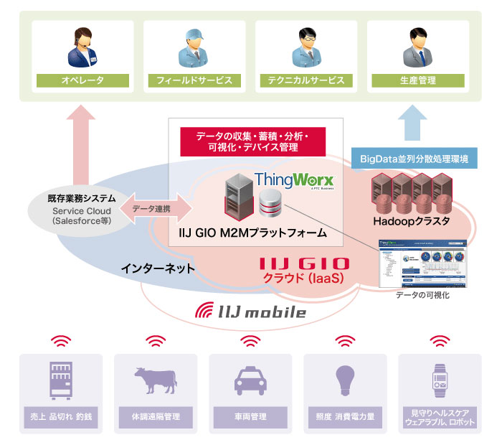
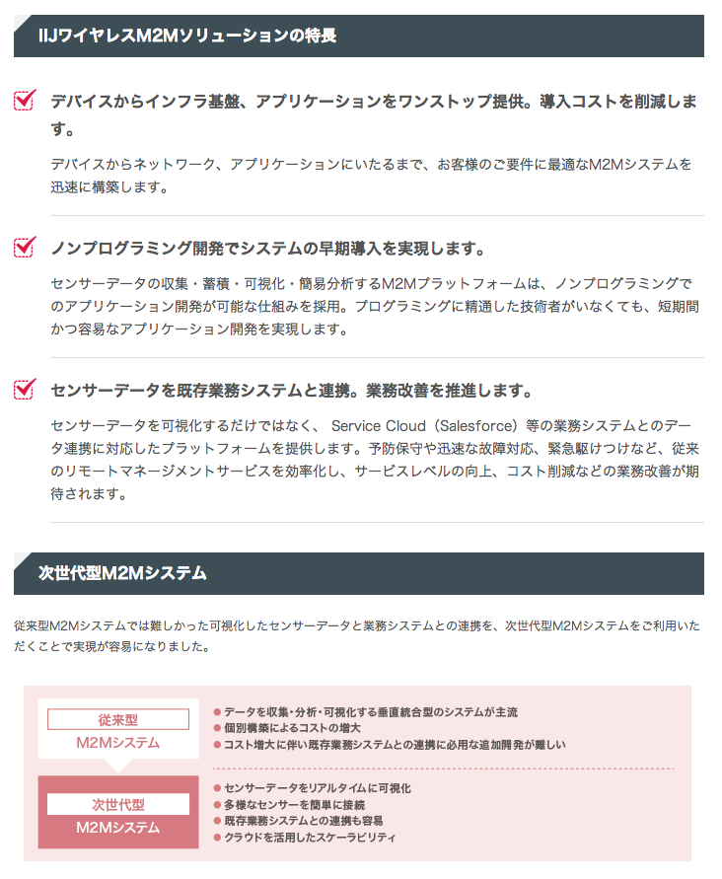
IIJのIoT/M2Mソリューション

